Slide 1
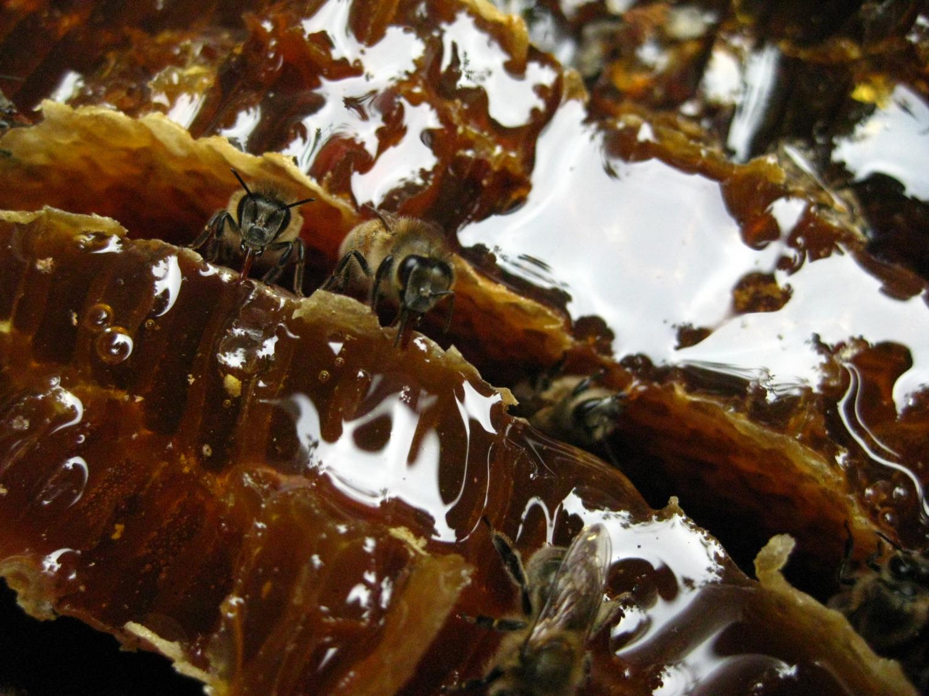
L’apiculture traditionnelle en Cévennes : quels enseignements pour le futur ?
Bertrand SCHATZ et Anna DUPLEIX
(CEFE & LMGC, Montpellier)
Notes:
Miel = produit fini de la rencontre entre nature et culture
Mon etude découle de la vison de la culture décrite par Karine Basset

Slide 2
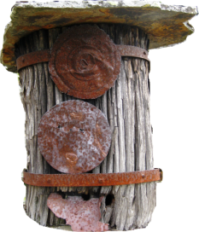
INTRODUCTION
Contexte
Une approche pluridisciplinaire…
Enjeux
environnementaux
Etude Ethnobiologique:
Quels sont les savoirs et pratiques associés aux RT ?
Qui sont les acteurs
- Comment ont-ils évolués ?
Etude Ecologique
Quels sont les fonctions écologiques d’un rucher sédentaire ?
Quel est le rôle de l’abeille noire dans les écosystèmes cévenoles ?
Etude vétérinaire
-Quel est l’état sanitaire des ruchers troncs ?
Enjeux socio-
économiques
Enjeux
Culturels
Etude historique:
- Quand, comment et pourquoi l’apiculture s’est développée dans les Cévennes?
Etude des enjeux de conservation
- Comment et pourquoi conserver l’abeille noire et les ruchers-troncs ?
Notes:
AJOUTER PNR etc….. !!!!!!
We are now, in a context of traditional knowledge dicrease, biodiversity and bees dicrease
So, In order to inventory this natural and cultural heritage, to find a way for conservation, the Cevennes national Park made a collaboration with the Ecological research center of Montpellier, in France. Collected information will be used by the National Park as a basis for the implementation of a conservation policy

Slide 3
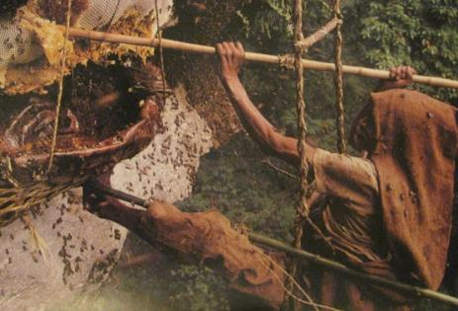
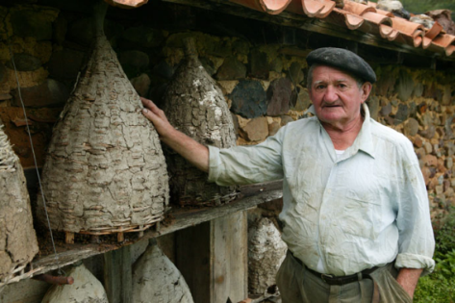
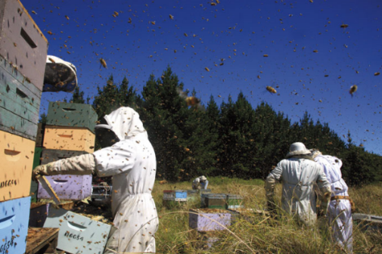
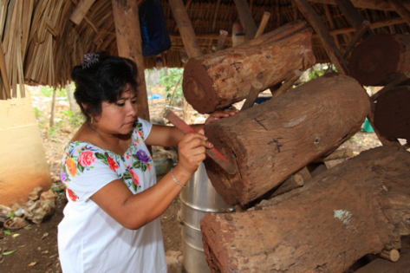
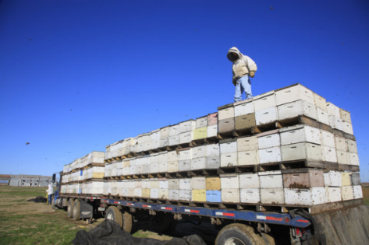
Diversité de l’apiculture dans le monde
INTRODUCTION
Contexte
Éric Tourneret
Éric Tourneret
Éric Tourneret
Éric Tourneret
Éric Tourneret
Apicollecte
Ruches fixistes traditionnelles
Transhumance en ruches modernes
Gradient de domestication

Slide 4
Le rucher-tronc

Slide 5
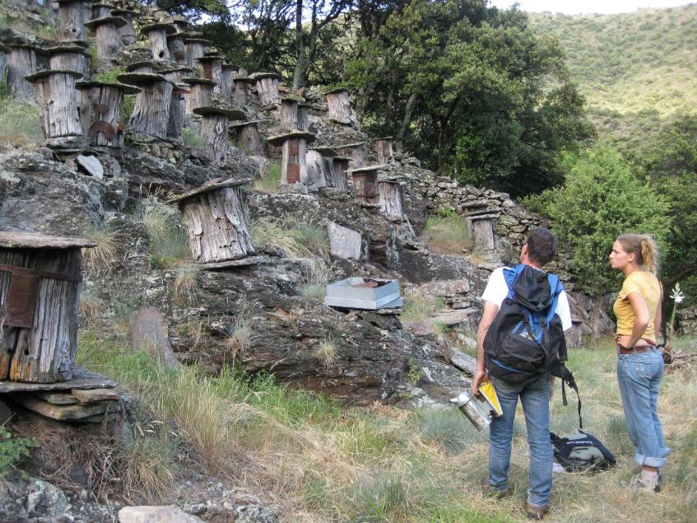
Méthodes d’enquêtes
Entretiens semi-directifs :
80 apiculteurs et apicultrices, dont 20 « anciens »
Observation participante :
3 ans de vie en Cévennes

Slide 6
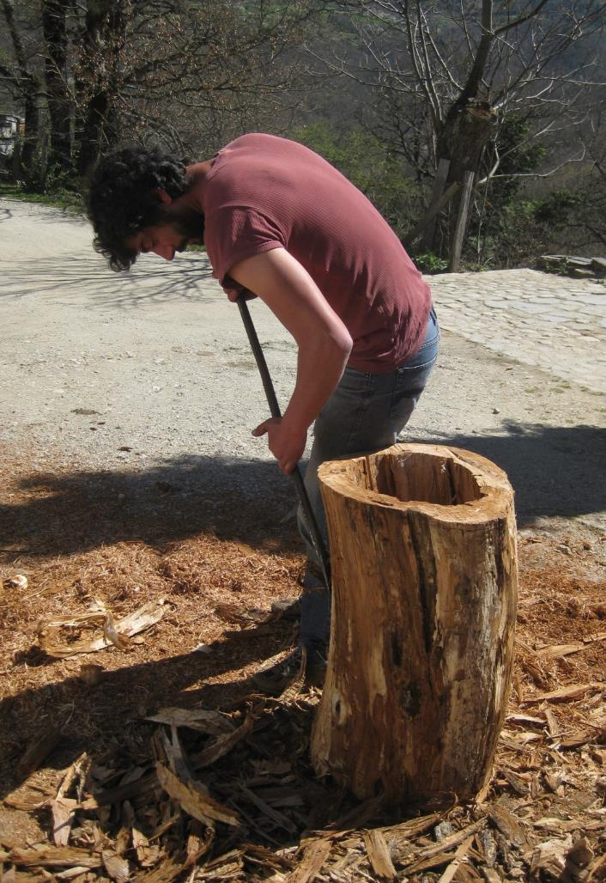
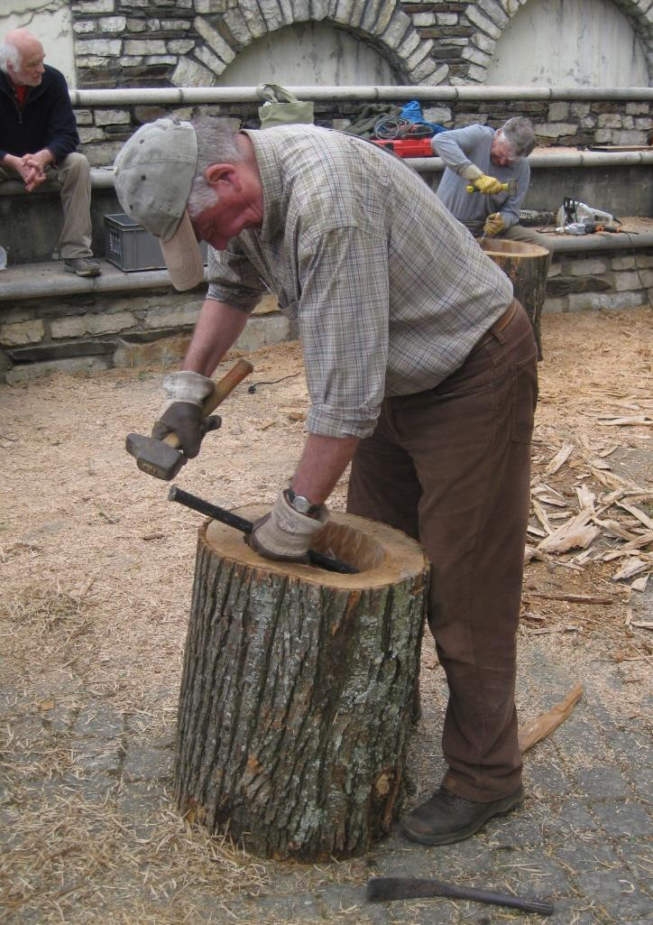
Les savoir-faire
Notes:
Fabrication des ruchers lié à de nombreux élement de la nature

Slide 7
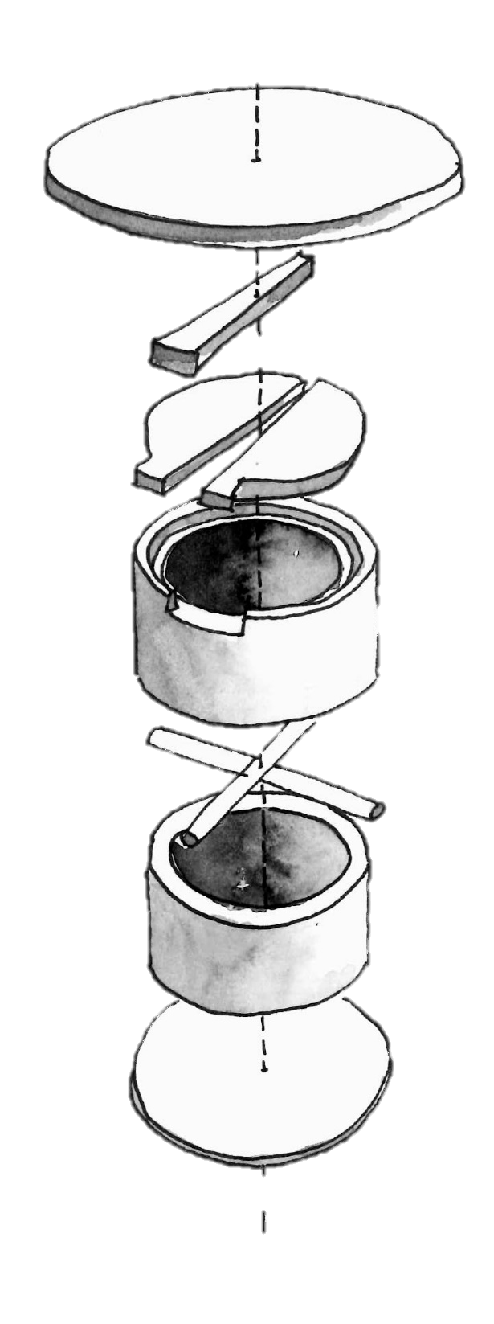
Les éléments de la ruche-tronc
La lauze de couverture
Lo pescou ou bouges
Le tronc de châtaignier
Le croisillon de bois
La lauze de base

Slide 8
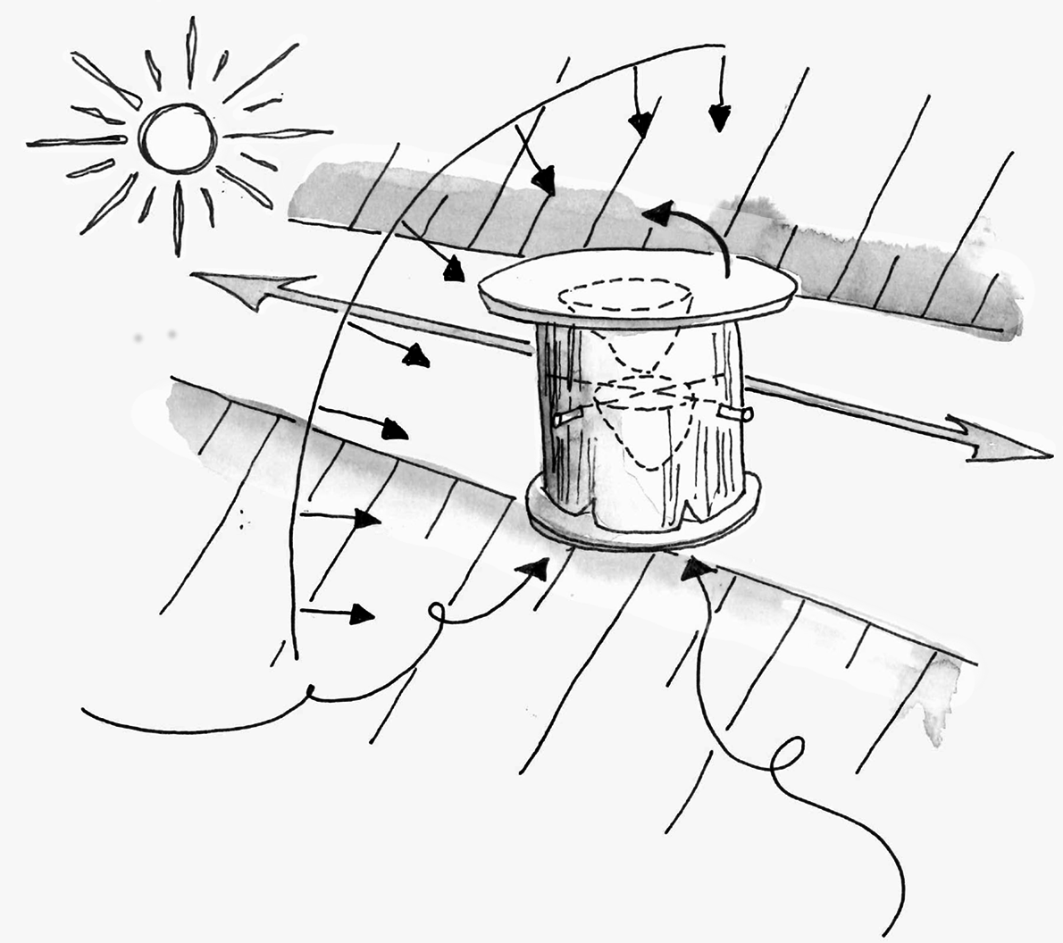
L’agencement du rucher-troncs

Slide 9
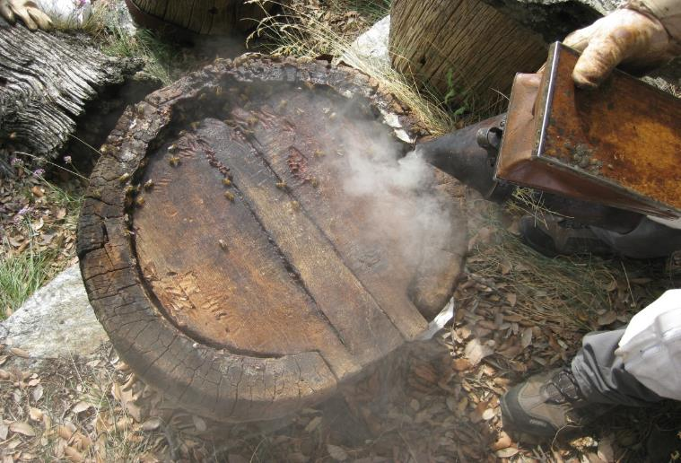
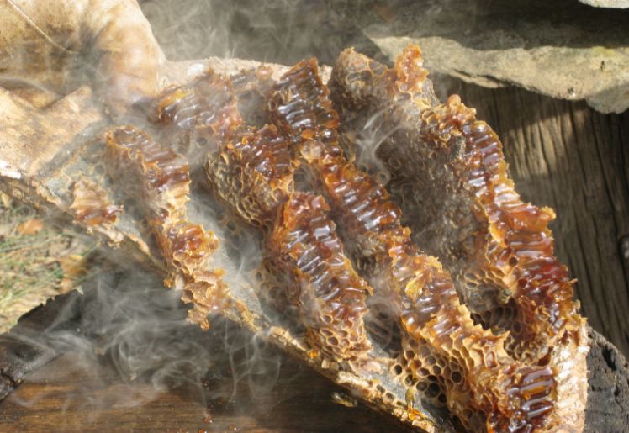
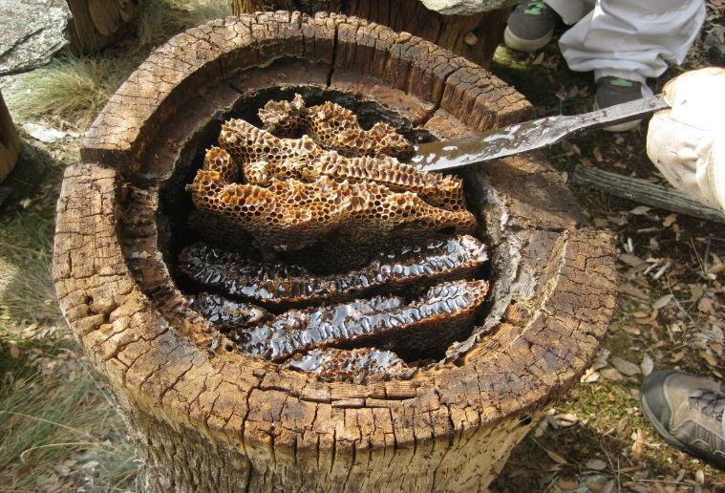
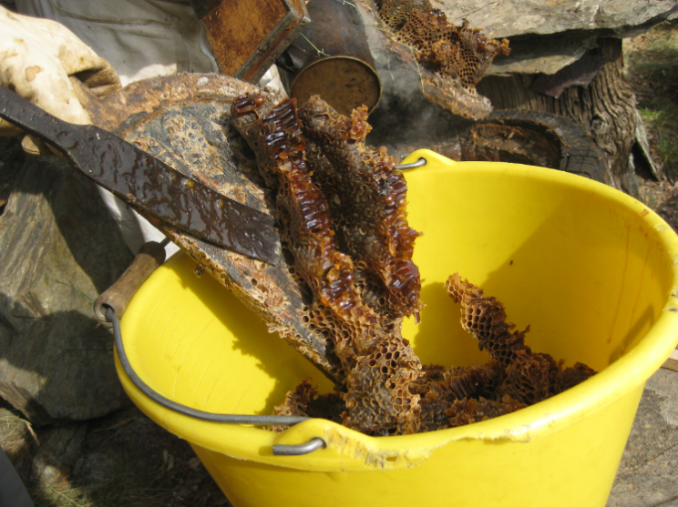
La récolte
Notes:
Naturel : construction des abeilles/ forme des brèches
L’homme s’adapte à la nature, à la construction de la colonie.
Il observe la ruche sais qu’il ne faut pas prélever trop de miel pour que perdure la colonie.

Slide 10
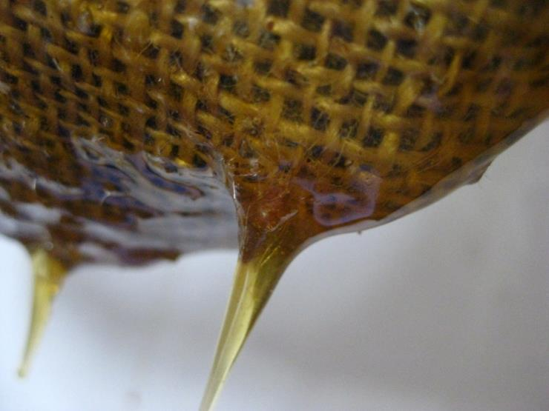
Calendrier des pratiques
Printemps | Nettoyage des ruches, nourrissage si besoin
 | Récolte des essaims
Eté | Récolte du miel
 | Pressage du miel
Automne Hiver | Nettoyage du rucher Fabrication des ruches
Compatible avec une
pluri-activité
10
Notes:
Du choix de l’emplacement du rucher à la récolte du miel en passant par la fabrication de la ruche
We interviewed the rare beekeepers still using trunk-hives and seniors from the Cévennes, in order to gather information about the local beekeeping traditions. Major specificities of this trunk-apiary lie in its permanency, its sedentary settlement and the method of honey extraction.

Slide 11
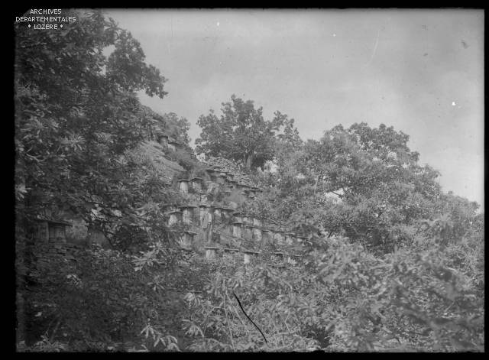
L’histoire éco-ethnographique
de l’apiculture en Cévennes
Notes:
We interviewed the rare beekeepers still using trunk-hives and seniors from the Cévennes, in order to gather information about the local beekeeping traditions. Major specificities of this trunk-apiary lie in its permanency, its sedentary settlement and the method of honey extraction.

Slide 12
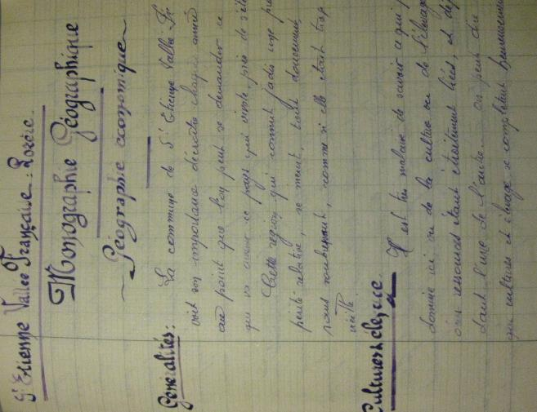
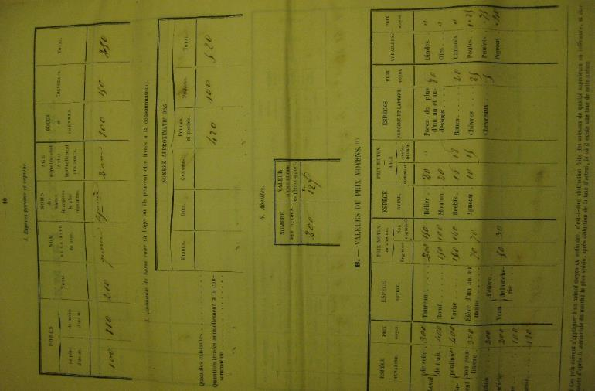
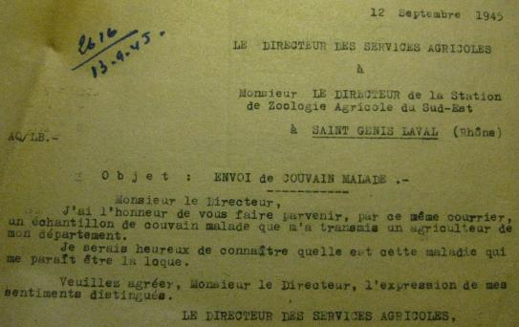
L’histoire éco-ethnographique de l’apiculture en Cévennes
Archives départementales du Gard
Moyen Âge au XIXème
Archives départementales de la Lozère
XIXème et XXème
Archives personnelles de Daniel Travier (responsable du musée des vallées cévenoles)
et d’Alain Renaux (ethnobotaniste)

Slide 13
L’histoire éco-ethnographique de l’apiculture en Cévennes
En brun : information concernant les ruches
En vert : Information concernant les abeilles
En bleu : Information concernant les produits de la ruche (miel et cire)
En noir : Information concernant les hommes
Importance estimée
de l’activité apicole et
du type de ruche(%)
100
Miel est la seule source de sucre
(utilisé seulement chez les nobles)
75
Utilisation de ruche en paille
en Lozère, Margeride et Gévaudan
Miel et cire
utilisés comme
monnaie
Première utilisation des lauzes
Forte augmentation de la population en Cévennes
Cévennes sont fertiles en miel (464-467), suggérant la collecte de miel
50
1ère référence à l’élevage d'abeilles
sur les rancs : paroi rocheuse abritant un site propice à l’installation de ruches (utilisable pour ruches-tronc)
Présence
en France de l’abeille
Apis mellifera mellifera
Evocation des bigres : agents forestiers collectant les essaims en forêt, pour produire du miel et de la cire
Tous les éléments existent pour une apiculture en ruche-tronc
Premiers
peuplements humains
attestés en Lozère
25
Premières
traces de pollen de
châtaignier
Nombreuses
plantations
de
châtaigniers
0
- 1 million
d’années
- 250 000
à -35000
1000
1100
Avant
1200
1226
1270
1351
1371
1488
1500
1550
1550
1600
Époque
romaine
Préhistoire
Début Moyen-âge
Fin Moyen-âge

Slide 14
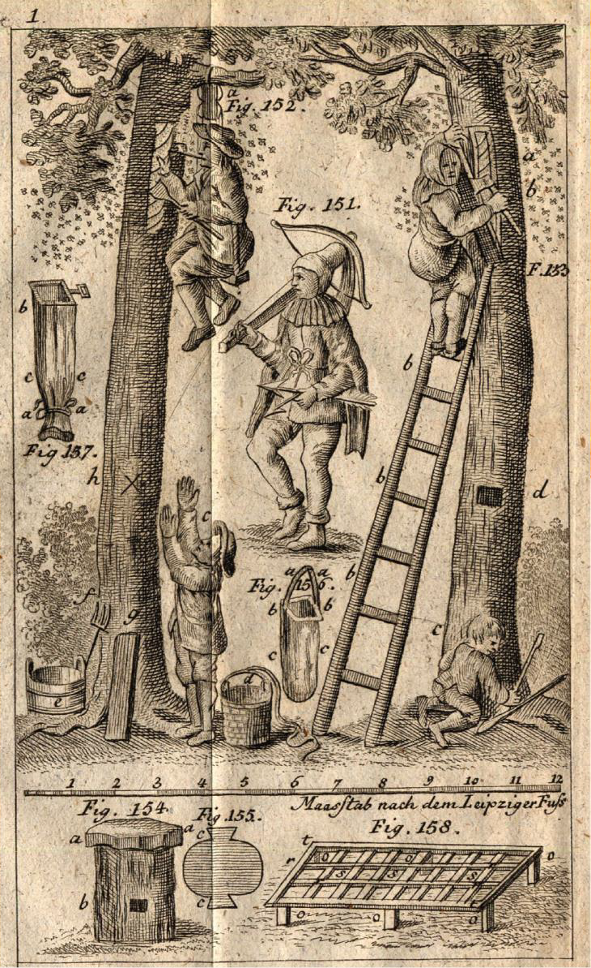
L’histoire éco-ethnographique de l’apiculture en Cévennes
Gravure de 1774 de Johann Georg Krünitz (1728-1796) montrant la collecte dans les arbres par les BIGRES et la confection de ruche-tronc (Musée des vallées cévenoles)
En brun : information concernant les ruches
En vert : Information concernant les abeilles
En bleu : Information concernant les produits de la ruche (miel et cire)
En noir : Information concernant les hommes
Importance estimée
de l’activité apicole et
du type de ruche(%)
100
Miel est la seule source de sucre
(utilisé seulement chez les nobles)
75
Utilisation de ruche en paille
en Lozère, Margeride et Gévaudan
Miel et cire
utilisés comme
monnaie
Première utilisation des lauzes
Forte augmentation de la population en Cévennes
Cévennes sont fertiles en miel (464-467), suggérant la collecte de miel
50
1ère référence à l’élevage d'abeilles
sur les rancs : paroi rocheuse abritant un site propice à l’installation de ruches (utilisable pour ruches-tronc)
Présence
en France de l’abeille
Apis mellifera mellifera
Evocation des bigres : agents forestiers collectant les essaims en forêt, pour produire du miel et de la cire
Tous les éléments existent pour une apiculture en ruche-tronc
Premiers
peuplements humains
attestés en Lozère
25
Premières
traces de pollen de
châtaignier
Nombreuses
plantations
de
châtaigniers
0
- 1 million
d’années
- 250 000
à -35000
1000
1100
Avant
1200
1226
1270
1351
1371
1488
1500
1550
1550
1600
Époque
romaine
Préhistoire
Début Moyen-âge
Fin Moyen-âge

Slide 15
Méthodes
L’histoire éco-ethnographique de l’apiculture en Cévennes
En brun : information concernant les ruches
En vert : Information concernant les abeilles
En bleu : Information concernant les produits de la ruche (miel et cire)
En noir : Information concernant les hommes
100
1ère mention
de pluri-activité
impliquant l’apiculture
Pas de nouvelles terrasses en Cévennes
75
1ère mention
de brougnons de mouches à miel, donc de rucher-tronc
1ère mention de vente de cire blanche pour la production de chandelles
Les ruchers-troncs implantés partout dans les Cévennes :
Emplacements aussi sur les terrasses abandonnées
Age d’or de l’apiculture traditionnelle
en ruche -troncs
Arrivée
des premières ruches à cadres
Invention
de la ruche
à cadres
50
Tous les ruchers-troncs sont en bois de châtaigniers et recouverts d’une lauze
1ère mention d’une rancardère : un site abrité de la falaise et utilisé pour installer un rucher-troncs
1ère mention
de vente de miel et de cire
à un apothicaire à des fins médicinales
Popularisation
de l’utilisation du sucre issu des ruches avec l’arrivée du café
Crise agricole + Apparition
de la maladie de l’encre
25
Exode rural vers les villes minières
0
Age d’or de l’apiculture cévenole en ruche-troncs
1600
1627
1694
1751
1765
1800
1840
1850
1850
1900
1880
1900
1900
Temps modernes (16 au 18ème siècle)

Slide 16
L’histoire éco-ethnographique de l’apiculture en Cévennes
En brun : information concernant les ruches
En vert : Information concernant les abeilles
En bleu : Information concernant les produits de la ruche (miel et cire)
En noir : Information concernant les hommes
100
1ère mention de nourrissement
usuel au sucre
Ruche-troncs
Ruche à cadres
1ère mention de
vente d’abeilles italiennes
Prix actuels :
300 € : ruche-tronc
150 € : ruche à cadres
75
Apiculture en ruche-troncs reste dominante
Arrivée massive de l’abeille caucasienne et du varroa
Ruche-troncs au Sud de la Lozère et ruche en paille au nord de la Lozère
Edition d’un traité d’apiculture moderne par le syndicat apicole de Lozère
Vente de ruche-tronc comme objet décoratif
50
Demande de création d’un rucher
expérimental
Abandon progressif des ruches-troncs
Phase de transition rapide entre les deux types de ruches
Début de l’attrait touristique et patrimonial pour les ruches-troncs
Existence d’un syndicat apicole
En Lozère
Exposition
apicole
en Lozère
Déclin des abeilles
(CCD)
25
Recensement
agricole
Début de
l’arrivée d’autres races d’abeilles
Fin de l’exode rural
Diminution progressive de l’apiculture cévenole en ruche-troncs
Temps
0
1900
1925
1931
1936
1943
1944
1950
1959
1970-80
1980-82
2000
2005-10
2014
Age d’or de l’apiculture moderne en Cévennes
1ère guerre
mondiale
2ème guerre
mondiale
Après guerre
Période actuelle

Slide 17
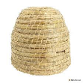
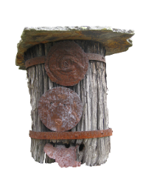
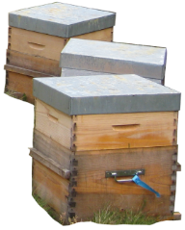
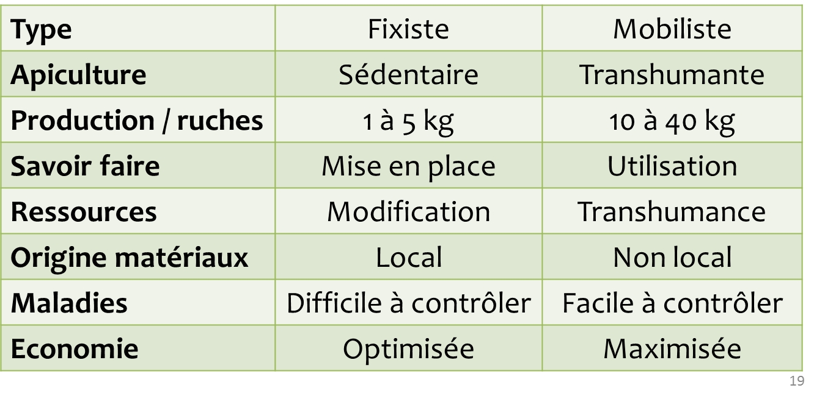
L’histoire éco-ethnographique de l’apiculture en Cévennes
Au moins 1 000 ans
de faible production
Au moins 400 ans
de production
intermédiaire
Environ 40 ans
de forte production

Slide 18
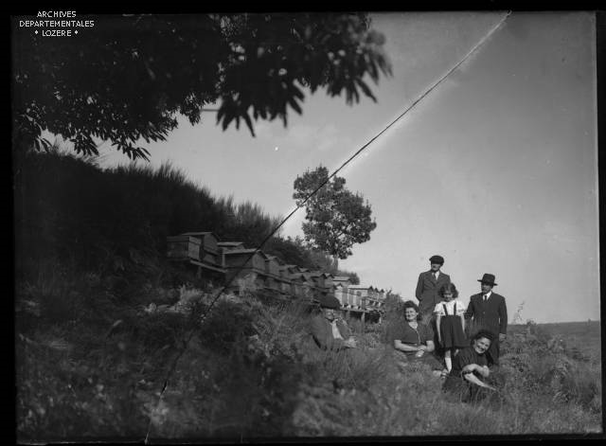
Lehébel-Péron A., Travier D., Renaux A., Dounias E. & Schatz B. 2016. From log hive to frame hive: ethnoecological history of beekeeping in Cevennes. Revue d’Ethnoécologie 9: 1-36.
1948, Les Balmelles. Des ruchers (famille Robert). Plaque de verre négative N/B 13x18 cm. Cliché Marius Robert. Don Robert Robert

Slide 19
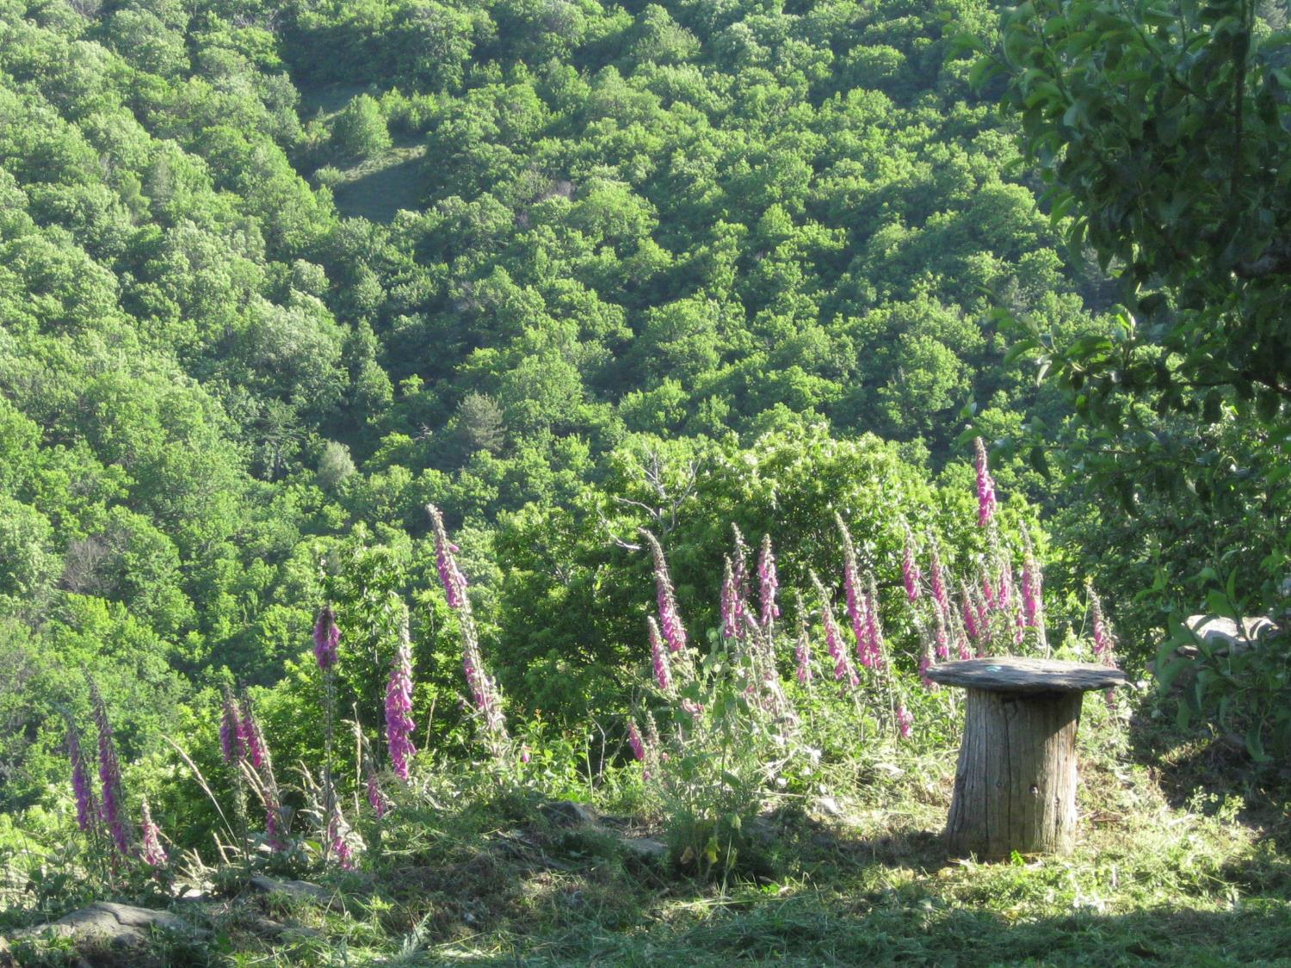
Quelles hypothèses pour
le post-Doc Numev
d’Anna Dupleix ?

Slide 20
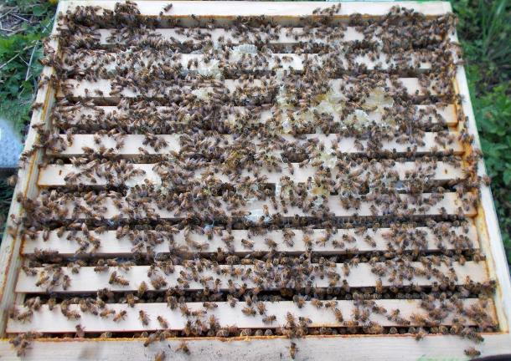
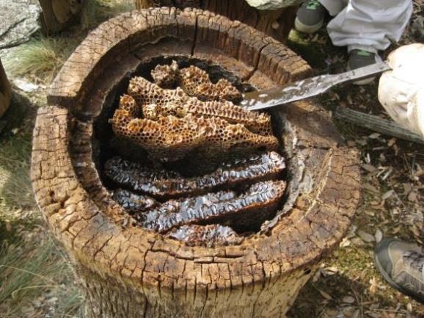
Comparaison ruchers-troncs / ruches classiques
Le savoir local des apiculteurs indique trois éléments :
1) Les écarts de températures et d’humidité dans une ruche-tronc seraient mieux compensés dans une ruche-tronc
→ Rôle de l’épaisseur de la paroi de la ruche

Slide 21
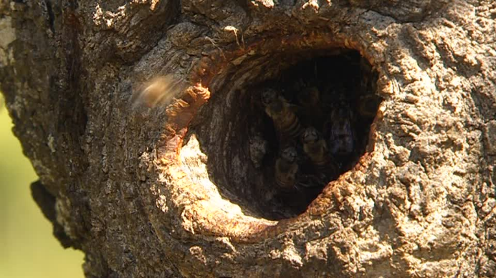
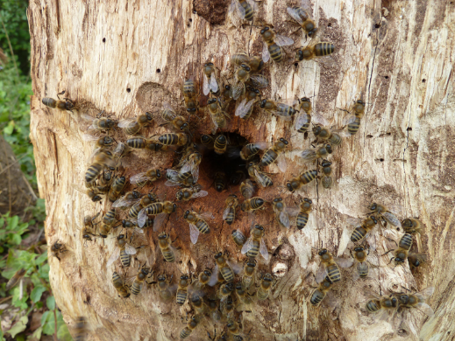
Comparaison ruchers-troncs / ruches classiques
Le savoir local des apiculteurs indique trois éléments :
1) Les écarts de températures et d’humidité dans une ruche-tronc seraient mieux compensés dans une ruche-tronc
→ Rôle de l’épaisseur de la paroi de la ruche
2) Le bois de châtaignier améliorerait la santé des abeilles
→ Rôle des tannins du bois de châtaignier de la ruche

Slide 22
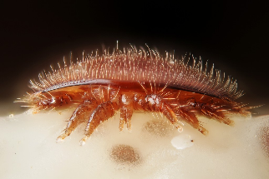
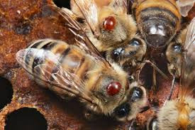
Comparaison ruchers-troncs / ruches classiques
Le savoir local des apiculteurs indique trois éléments :
1) Les écarts de températures et d’humidité dans une ruche-tronc seraient mieux compensés dans une ruche-tronc
→ Rôle de l’épaisseur de la paroi de la ruche
2) Le bois de châtaignier améliorerait la santé des abeilles
→ Rôle des tannins du bois de châtaignier de la ruche
3) Le bois de châtaignier repousserait le Varroa destructor
→ Rôle des tannins du bois de châtaignier de la ruche
L’idée générale est de valoriser
le savoir local en innovation technologique

Slide 23
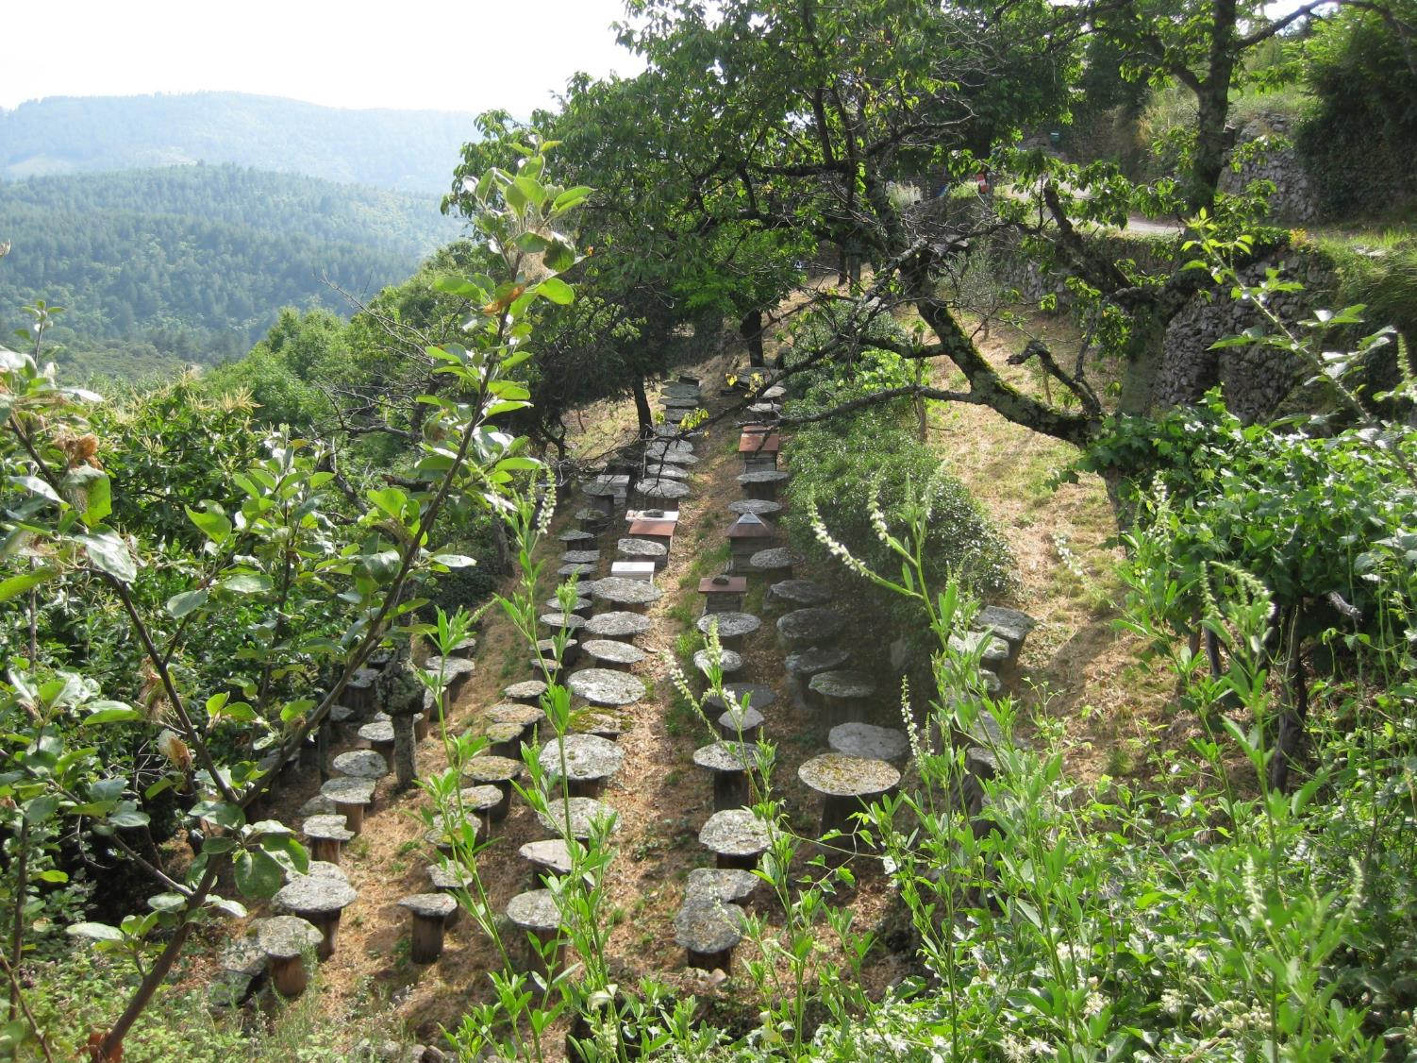
Merci de votre attention !
anna.dupleix@umontpellier.fr
bertrand.schatz@cefe.cnrs.fr
Solutions Numériques
et Modélisation pour l’Environnement du Vivant

